Slide 1
Prva pomoć kod zapadanja stranog tela

Slide 2
“NIKO NIJE UČINIO VEĆU GREŠKU OD OSOBE KOJA NIJE PREDUZELA NIŠTA ZATO ŠTO JE MOGLA DA UČINI MALO.“ Edmund Burke
Svako dete je dragocena, jedinstvena ličnost, koja se razvija u skladu sa svojim kapacitetima i svojim ritmom.
U skladu sa humanističkim shvatanjem ljudske prirode, Kamenov ističe da se „na dete gleda kao na nosioca dobra koje treba učvrstiti, pre svega dobrim primerima i pružanjem prilika da to dobro u sebi izrazi kroz odgovarajuća dela

Slide 3
Odnosno, dete se shvata kao aktivno biće sa velikim razvojnim potencijalima u čijem su mu ostvarivanju potrebni pomoć, podrška i podsticaj kako bi se pravilno razvijalo i osposobljavalo za život.

Slide 4
Pritom, osnovni zadatak prve pomoći je očuvanje ljudskih života, i nju čine jednostavne veštine koje mogu da se nauče, a koje u nekim slučajevima mogu da spasu život.
Pre ukazivanja prve pomoći, prvo i osnovno je zaštititi sebe i ne pokušavati činiti nešto što bi moglo da nas dovede u opasnost.

Slide 5
Osnovna pravila kojih bi se trebalo pridržavati prilikom pružanja prve pomoći su: ne paničiti, voditi brigu o sopstvenoj i sigurnosti povređenog, spasiti život, ne naškoditi i ne raditi više nego što treba.

Slide 6
Prva pomoć kod zapadanja stranog tela
Od prve do pete godine deca stavljaju u usta razne predmete na koje naiđu.
Dete najčešće „nešto proguta“ u prvoj godini života, jer u usta stavlja sve što mu se nađe na putu njegovog otkrivanja sveta, i umesto da ode u organe za varenje, ono ostaje zaglavljeno u disajnim putevima.

Slide 7
Kada dođe do zaglavljenja stranog tela u ždrelu, potpuno ili delimično se zatvara otvor dušnika i onemogućuje se protok vazduha.
Začepljenje dušnika i dušnica udahnutim stranim sadržajem dovodi do njihovog potpunog ili delimičnog zatvaranja, što se manifestuje naglim prestankom disanja, ili otežanim disanjem kod delimične opstrukcije.

Slide 8
Do gušenja može doći i dok dete jede, kada zalogaji ili neka tečnost, umesto u digestivni trakt upadnu u disajne puteve.
Veća strana tela (koštice voća, bombone, igračke) obično se zaustave na ulasku u disajne puteve, u grkljanu ili na početku dušnika.
Manja strana tela mogu prodreti dublje, sve do pluća, a čak i meka hrana, kao što su viršle ili grožđe, može blokirati dušnik, a samim tim može dovesti i do gušenja.
Žvaka takođe može da bude opasna ako dospe u dušnik, i zato zato ih treba izbegavati davati maloj deci.

Slide 9
Ulaskom stranog tela u disajne puteve nastaje veoma dramatična slika: disanje iznenada postaje otežano, dete se guši, kašlje, lice i vrat se zacrvene.
Sve dok dete kašlje i diše, ono se ne nalazi u neposrednoj životnoj opasnosti.
Međutim, ako kašalj postaje slabiji, a disanje, uz čujno šištanje, otežano, ako lice postaje modro, a dete gubi svest - onda je to strano telo zapušilo disajne puteve i onemogućava disanje.

Slide 10
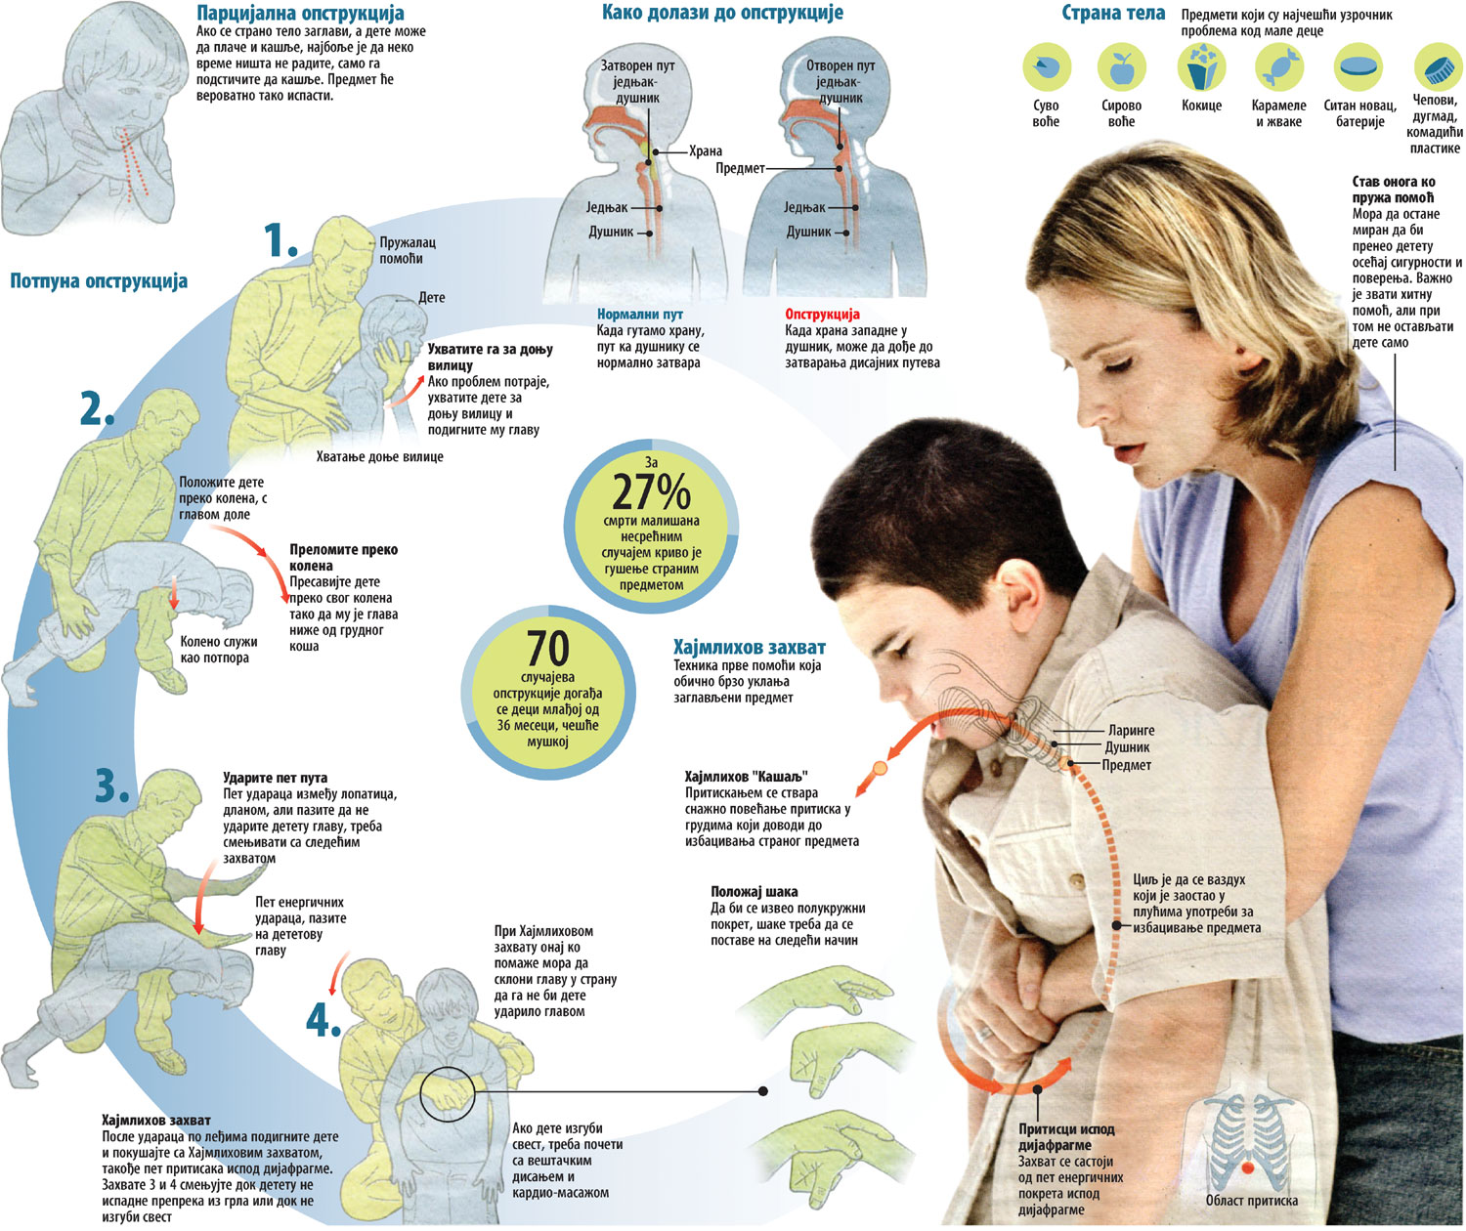

Slide 11
Prva pomoć kod zapadanja stranog tela u disajne puteve
Simptomi:
dete naglo počinje da se bori za vazduh,
ne može da plače, govori ili da ispušta bilo kakav glas iz sebe,
lice počinje da mu plavi,
hvata se za grlo ili maše rukama,
izgleda kao da je u panici,
oči su mu razrogačene.
Simptomi zavise od:
vremena proteklog od unošenja,
vrste, oblika i veličine stranog tela,
položaja stranog tela u disajnim putevima.
Pri delimičnoj neprolaznosti: čuje se hrapavo disanje, otežano se uzima vazduh, postoji nadražajni kašalj, glas je izobličen. Obično pomažu snažno kašljanje i čvrsti udarci po leđima među lopaticama.
Pri potpunoj neprolaznosti: dete ne diše, ne kašlje, ne može da govori. Trči u paničnom strahu, prvo pobledi pa poplavi. Zbog manjka kiseonika u mozgu, za pola minuta gubi svest, potom prestaje rad srca i smrt nastupi za 4 - 7 minuta.

Slide 12
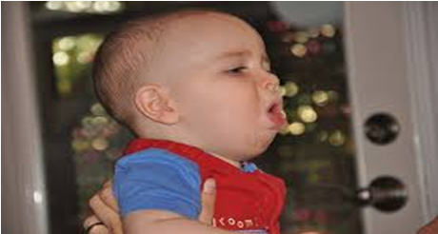
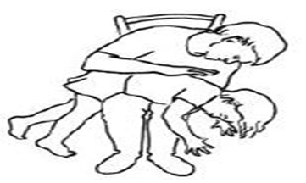
kad primetimo da je detetu nešto zapelo u ustima treba da pokušajmo da ga navedemo da se nakašlje, jer je kašalj prirodni način da se izbaci strano telo. Položaj u trenutku kad strano telo još ne smeta nije važan, dete će se instinktivno postaviti kako treba.
sledeći korak je da uhvatimo dete za donju vilicu i položimo ga preko svog kolena. Ako smo dešnjaci i držimo detetovu vilicu desnom rukom, onda preko desnog kolena. Ako smo levoruki, obratno. Drugom, slobodnom rukom, udaramo dete dlanom pet puta između lopatica (pazimo da ga ne udarimo po glavi). Glava je okrenuta naniže, tako da predmet ispadne, a ne da se vrati u grlo.

Slide 13
posle pet udaraca dlanom, ako predmet nije ispao, podignemo dete i preduzmamo takozvani Hajmlihov zahvat, ispod dijafragme. Hajmlihov zahvat se obavlja tako što je jedna šaka savijena u pesnicu, sa palcem u ostalim prstima, dok je druga šaka obuhvata tako da je palac okrenut ka grudnoj kosti. Zahvat se obavlja tako što se tako stisnute šake uz pritisak energično okrenu polukružno. Tako se izvrši pritisak na grudni koš, izbaci se vazduh i oslobode disajni putevi. Tu tehniku treba smenjivati sa pokušajem izbacivanja preko kolena,

Slide 14
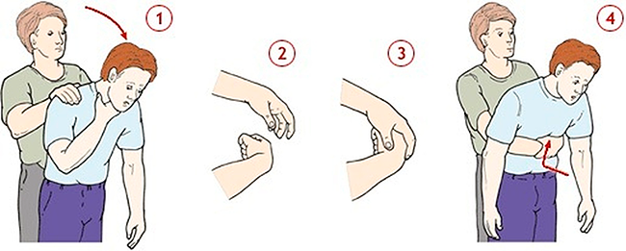
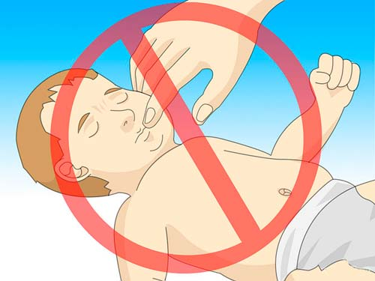
ako dete izgubi svest, treba ga položiti na leđa i povesti računa o tome da su mu disajni putevi slobodni i da više nema ništa u ustima. Potom pozvati hitnu pomoć.
Samo u slučaju da se predmet koji sprečava disanje dobro vidi i štrči toliko da može dobro da se uhvati, on se sme vaditi rukama. Ako ne, nikako ne treba detetu stavljati prste u usta, jer postoji opasnost da se predmet još više zaglavi.

Slide 15
ako je dete u nesvesti, u očekivanju hitne pomoći treba mu dati veštačko disanje: tri puta po pet udisaja, praćenih sa trideset kompresija grudnog koša (srčane masaže).

Slide 16
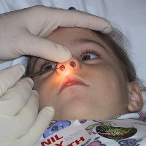
Prva pomoć kod zapadanja stranog tela u nosu
Deca uguraju u nos predmete iz okoline (deo igračaka, zrnevlje, delovi olovaka i slično). Posebno su učestala strana tela u nosu kod dece u uzrastu između 18 i 30 meseci.
U tom periodu dete upoznaje svoje telo prvenstveno pipanjem, pa se često dešava da dete stavi neki predmet u otvor na nosu koji je „otkrilo“.

Slide 17
Strano telo koje je prodrelo u nos izaziva refleks kijanja kojim organizam pokušava da izbaci strano telo. Ako u tome ne uspe razvije se reakcija sluznice, praćena sekrecijom i ponekad krvarenjem.
Nikada ne smemo sami pokušavati izvaditi strano telo iz nosa jer ono može da sklizne u dušnik i tako dovede do gušenja.
Strana tela u nosu su najčešće sitni predmeti kojima se deca igraju (dugmići, mali klikeri, komadići papira ili plastelina), delovi igračaka ili semenke različitih plodova, koje tom prilikom uguraju u nosnu šupljinu.
Prvi znaci koji pobuđuju sumnju na prisustvo stranog tela u nosu su bol i otežano disanje na jednu stranu nosa, dok se sluzavo - gnojava sekrecija iz nosa pojavljuje nešto kasnije.

Slide 18
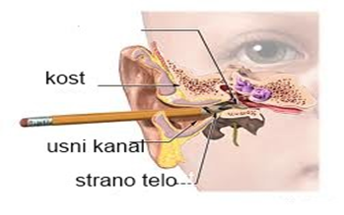
Prva pomoć kod zapadanja stranog tela u uhu
Deca često stavljaju male predmete u svoje uši ili uši drugog deteta.
Ukoliko se ne odregauje na vreme, strani predmet u uhu može da izazove bol, infekciju i gubitak sluha.
Dok odrasli uglavnom osete da im se nešto zaglavilo u uhu, mala dece često nisu ni svesna šta izaziva ove simptome.

Slide 19
Strano telo u uhu se definiše kao bilo šta u spoljašnjem slušnom kanalu (kanal od ušne školjke do bubne opne) koje tamo ne pripada. To mogu biti komadići pamuka sa štapića za čišćenje ušiju, male igračke, naušnice, insekt ili hrana (npr. pasulj).

Slide 20
Treba izbegavati samostalno uklanjanje stanog tela pomoću ruku ili drugih instrumenata i izbegavati uklanjanje krupnih insekata pre nego što se prvo ubiju (jer postoji veća verovatnoća oštećenja ušnog kanala) i treba izbegavati irigaciju pasulja ili semena iz ušnog kanala (voda može izazvati oticanje pasulja).

Slide 21
Zaključak
Deca mlađa od četiri godine bi trebalo da izbegavaju hranu od koje mogu da se uguše. To uključuje koštunjavo voće, presnu šargarepu, tvrde kokice ili bombone,
Dok jede, dete bi trebalo da sedi mirno, uzima male zalogaje hrane i da ne priča i ne smeje se sa punim ustima,

Slide 22
Treba se postarati da u detetovoj okolini nikad ne budu predmeti koje bi moglo da stavi u nos, uho ili usta i izazove gušenje: baloni, delovi od hemijske olovke, novčići, perle, baterije...
Dozvoliti detetu da se igra sa igračkama koje imaju sitne delove jedino uz nadzor odraslih.

